Slide 1
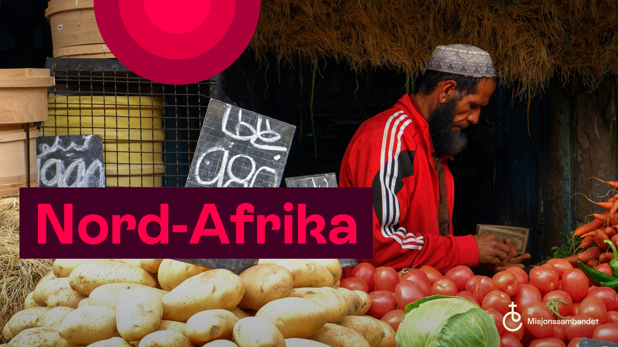

Slide 2
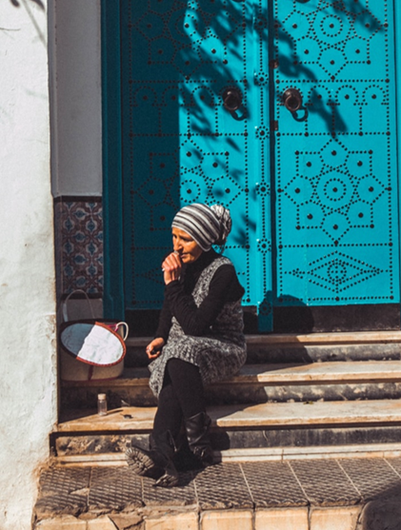
Kort om Nord-Afrika
Består av Marokko, Algerie, Tunisia, Libya og Mauritania.​
Var et tidlig sentrum for kristendommen.​
Er stengt for tradisjonell misjonsvirksomhet, men tillater kristne fagfolk som kan være med og utvikle landene.

Slide 3
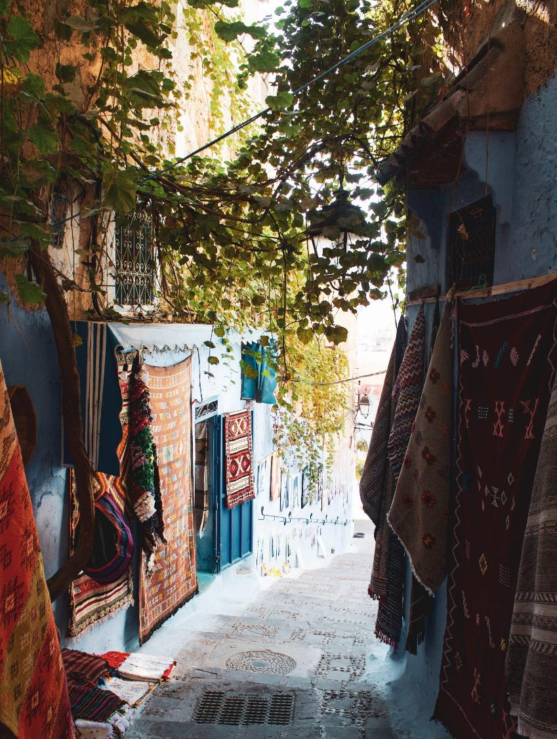
Dette støtter du
Fortelle om Jesus til folk som ikke har hørt.
Være Jesu hender og føtter gjennom å være til stede i området.
Støtte og utruste organisasjoner som vil bidra til å løfte svake og marginaliserte grupper i lokalsamfunnet.

Slide 4
Bønneemner
Be for alle de kristne i området, be om at nye kristne må bli godt integrert i kirken.
Be for de ensomme kristne sør i landet, be om styrke og om flere troende.
Be for de mange byene og fylkene hvor det ikke bor en eneste kristen – be om at noen må få kall til å være lys og salt der.
Be for arbeidet med barn med funksjonsnedsettelser, foreldreveiledningsprosjektet, Use Your Talents og prosjektet med matproduksjon og miljø.
Be for utsendingene og familiene, be om visdom, styrke og glede i tjenesten.

Slide 5

Ønsker du å støtte arbeidet i Nord-Afrika?
På gi.nlm.no kan du gi en enkeltgave eller bli fast månedlig giver.
gi.nlm.no
Giverkonto: 8220.02.90131
Vipps #700 000
Takk for din gave!

